Slide 1
Домашняя работа
Доброе слово и в мороз согреет.
Недоброе слово больше огня жжёт.

Slide 2
Расскажи, что ты знаешь о нашей речи?
Речь

Slide 3
Что ты знаешь о словах

Slide 4
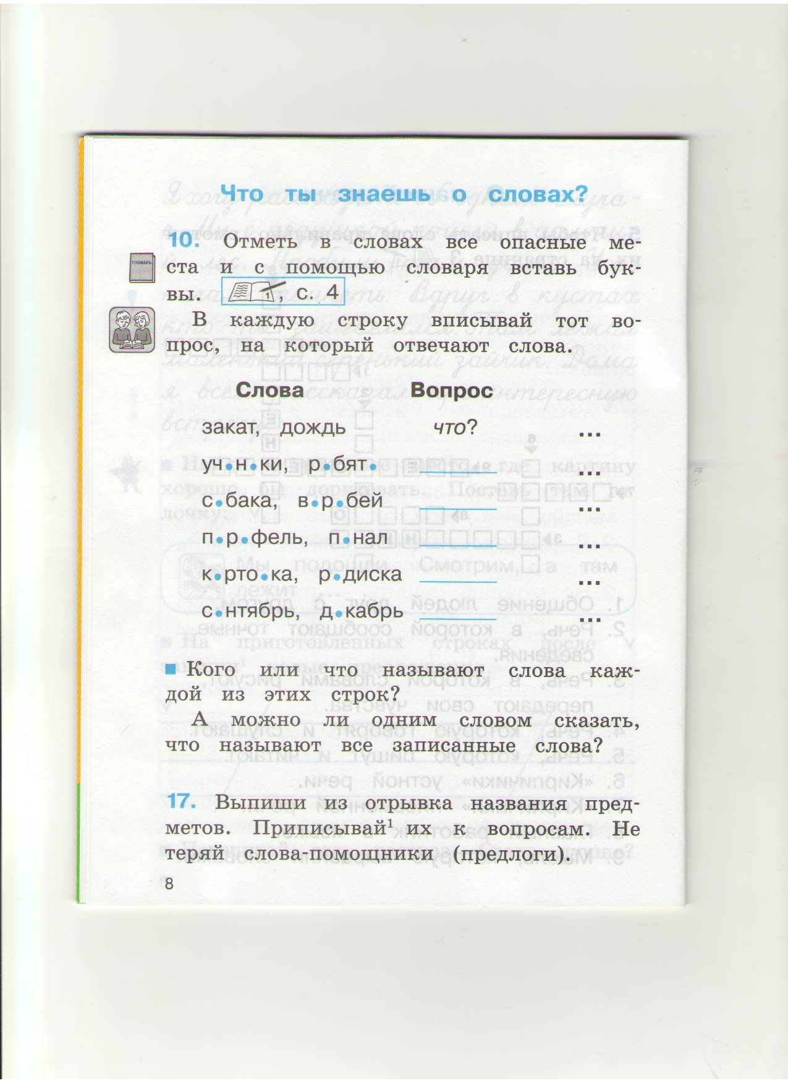

Slide 5
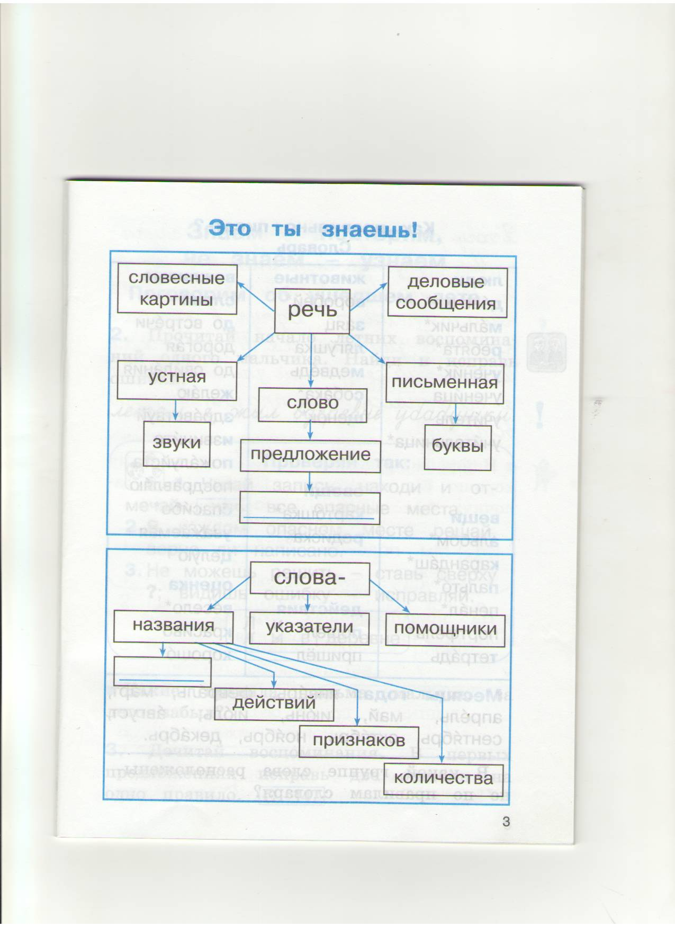

Slide 6
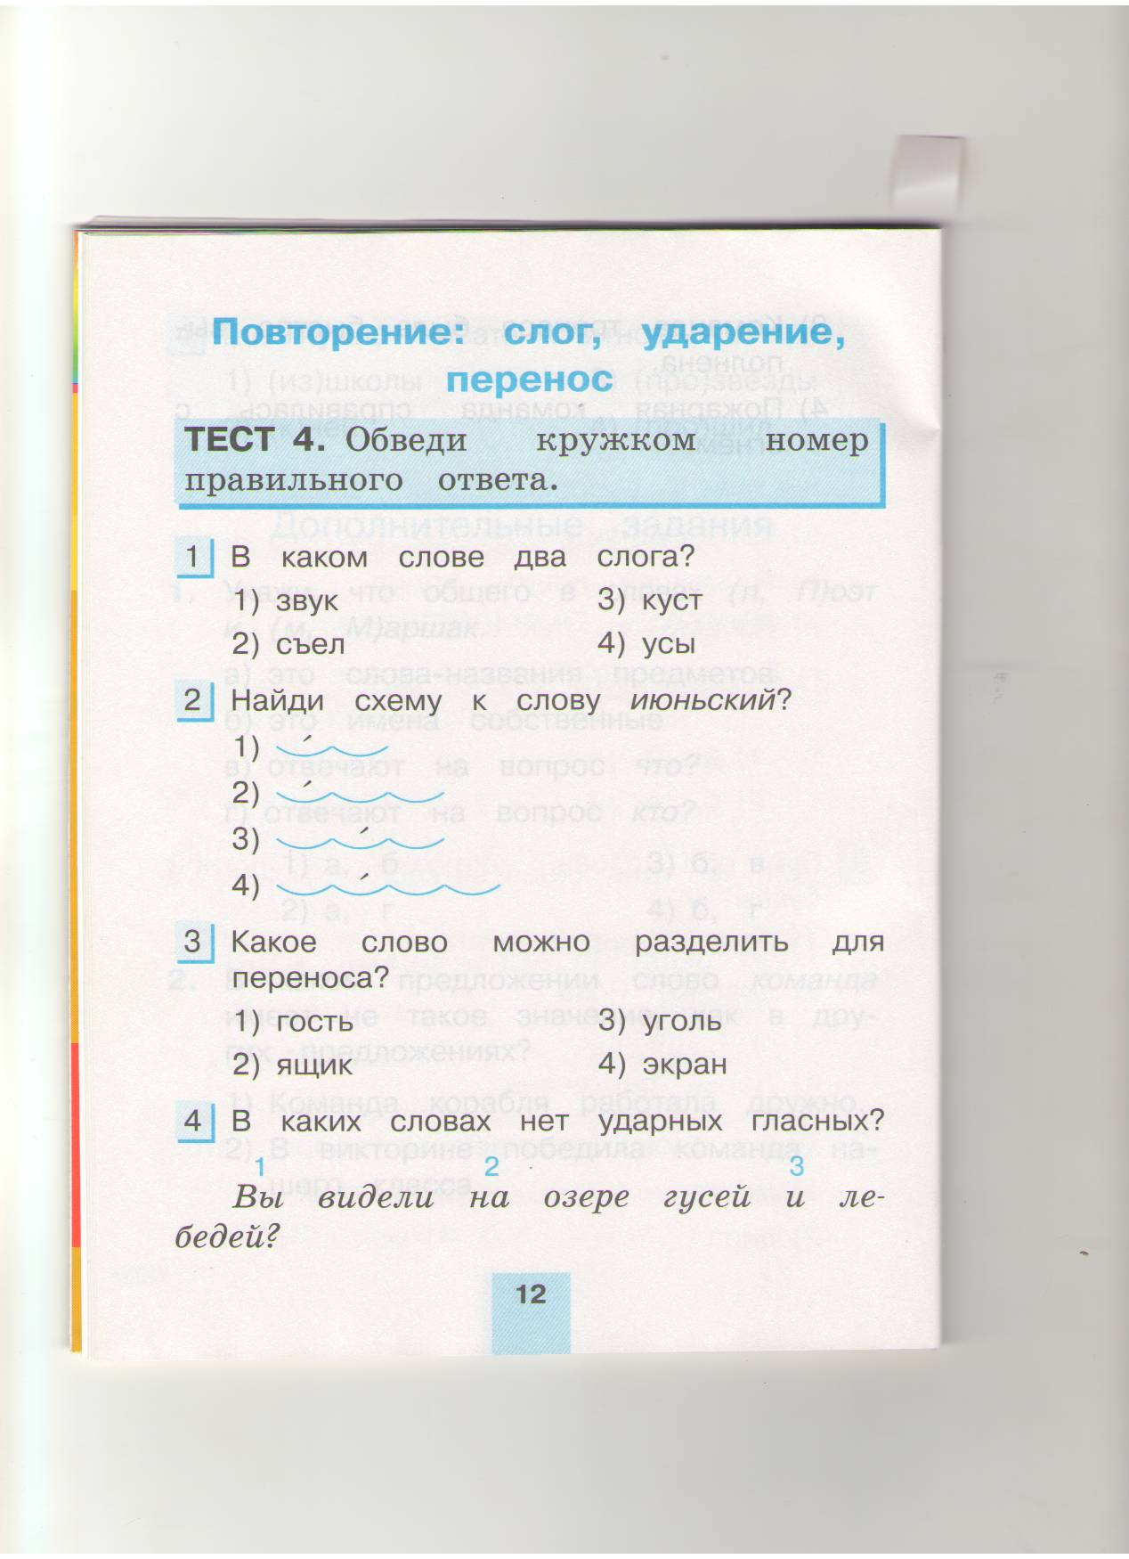

Slide 7
